Slide 1

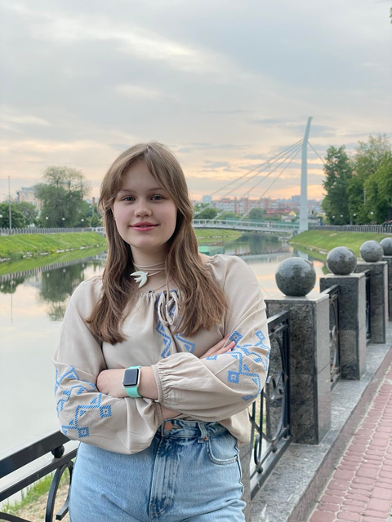
Екскурс у минуле: історичні перлини Харкова
Автор: Павлуненко Єлизавета Дмитрівна, учениця 10 класу комунального закладу «Харківський ліцей №3 Харківської міської ради». Харківське територіальне відділення МАН України, м. Харків.
Науковий керівник: Кронгауз Владислав Олександрович, учитель історії комунального закладу «Харківський ліцей №3 Харківської міської ради», спеціаліст вищої кваліфікаційної категорії, вчитель - методист.

Slide 2








ХАРКІВ:
ІСТОРІЯ ТА СУЧАСНІСТЬ
МЕТА: РОЗРОБИТИ МАРШРУТ, ПОЄДНАВШИ ВИЗНАЧНІ ІСТОРИЧНІ ПАМ’ЯТКИ ТА ВУЛИЦІ ХАРКОВА, ЗА МАЛЮНКАМИ СУЧАСНОГО ХАРКІВСЬКОГО ВУЛИЧНОГО ХУДОЖНИКА ГАМЛЕТА ЗІНЬКІВСЬКОГО, ПРОДЕМОНСТРУВАВШИ РОЗВИТОК ІСТОРІЇ МІСТА ЧЕРЕЗ БАЧЕННЯ ХАРКІВ’ЯН СВОЄЇ ІСТОРИЧНОЇ СПАДЩИНИ. ДОВЕСТИ, ЩО ВУЛИЧНІ МАЛЮНКИ МОЖУТЬ БУТИ СКЛАДОВОЮ СУЧАСНОЇ ІСТОРІЇ ТА САМОБУТНОСТІ МІСТЯН.
УНІКАЛЬНІСТЬ ПРОЄКТУ ПОЛЯГАЄ У СТВОРЕННІ МАРШРУТУ, ЯКИЙ ПОЄДНУЄ ІСТОРИЧНУ СПАДЩИНУ МІСТА ТА СУЧАСНІ ПОГЛЯДИ ЙОГО МЕШКАНЦІВ НА ТЕ, ЯКИМ ВОНИ БАЧАТЬ ХАРКІВ.
ЗАВДАННЯ:
1. РОЗПОВІСТИ ПРО ІСТОРІЮ ПАМ'ЯТОК АРХІТЕКТУРИ ТА ХАРКІВСЬКИХ ВУЛИЦЬ;
2. ПРОДЕМОНСТРУВАТИ СПРИЙНЯТТЯ СВОЇХ ПАМ’ЯТОК ХАРКІВ’ЯНАМИ, ПРОАНАЛІЗУВАВШИ МАЛЮНКИ ГАМЛЕТА ЗІНЬКІВСЬКОГО;
3. ОРГАНІЗУВАТИ ТА ПРОВЕСТИ ВІРТУАЛЬНУ ЕКСКУРСІЮ УНІКАЛЬНИМИ МІСЦЯМИ ХАРКОВА.
ОБ’ЄКТ ДОСЛІДЖЕННЯ: ІСТОРІЯ ПАМ’ЯТОК АРХІТЕКТУРИ М. ХАРКОВА, СПРИЙНЯТТЯ СУЧАСНОГО МИТЦЯ ТА МЕШКАНЦІВ ІСТОРІЇ СВОГО МІСТА.
ПРЕДМЕТ ДОСЛІДЖЕННЯ: ПАМ’ЯТКИ АРХІТЕКТУРИ МІСТА ХАРКОВА, ВУЛИЦІ МІСТА, ВУЛИЧНІ МАЛЮНКИ МИТЦЯ.
ІДЕЄЮ ДОСЛІДЖЕННЯ СТАЛО БАЖАННЯ ДОВЕСТИ, ЩО ВУЛИЧНІ МАЛЮНКИ У МІСТІ, Є НЕ ПРОСТО МАЛЮНКАМИ, А Й ВІДОБРАЖЕННЯМ СУЧАСНОЇ ІСТОРІЇ МІСТА ТА ЙОГО МЕШКАНЦІВ. ПІД ЧАС ШИРОКОМАСШТАБНОГО ВТОРГНЕННЯ РОСІЙСЬКОЇ ФЕДЕРАЦІЇ НА ТЕРИТОРІЮ УКРАЇНИ, ХАРКІВ КОЖНОГО ДНЯ ОПИНЯЄТЬСЯ ПІД ОБСТРІЛАМИ ОКУПАНТІВ, ЯКІ НАМАГАЮТЬСЯ ЗНИЩИТИ ІСТОРІЮ ХАРКОВА, ЯК УКРАЇНСЬКОГО МІСТА. ГАМЛЕТ ЗІНЬКІВСЬКИЙ ПРИВЕРТАЄ ВСЕСВІТНЮ УВАГУ СВОЇМИ РОБОТАМИ, ВІДОБРАЖАЮЧИ НА СТІНАХ МІСТА ВАЖЛИВІ ЗАКЛИКИ.
МЕТОДИ ДОСЛІДЖЕННЯ:
  МЕТОД КЛАСИФІКАЦІЇ;
  МЕТОД АНАЛІЗУ;
  МЕТОД ПОРІВНЯННЯ.

Slide 3













План екскурсії
Північно-західні брами м. Харкова
Прибутковий будинок Масловського
1
2
10
Палац праці
Вул. Римарська
Вул. Григорія Сковороди
Садиба Єгора Павлова
3
9
7
5
Вул. Сумська
4
6
8
вул. Громадянська
Вул. Миколаївська
Вул. Скрипника

Slide 4

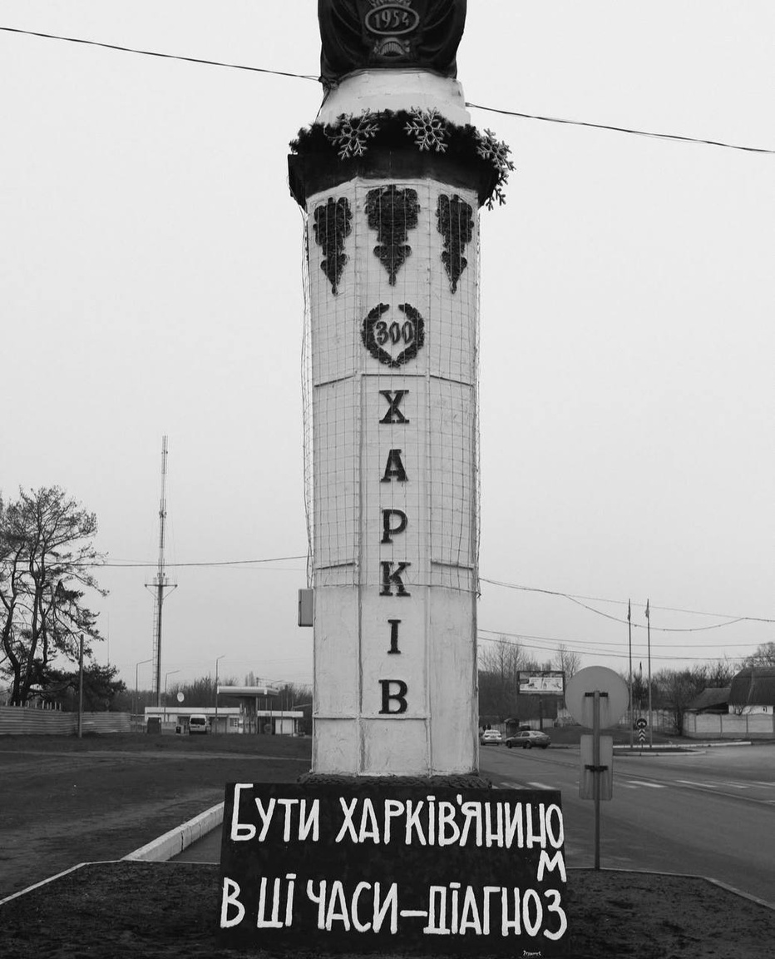
1
Вул. Полтавський Шлях (в’їзд у місто)
У 2023 році напис на стелі був українізований.
Полтавський Шлях - найстаріша вулиця міста, яка сформувалась вже у ХVII столітті.
Тут були розміщені будинки губернатора та заможних міщан, сквери, перший оперний театр, відкрито перший кінотеатр, прокладений перший у Харкові маршрут кінного трамваю.
27 червня 1995 року вулиці було повернуто її історичну назву — Полтавський Шлях.
Гамлет Зіньківський розмістив на в’їзді в місто свій напис 11 лютого 2025 року.

Slide 5

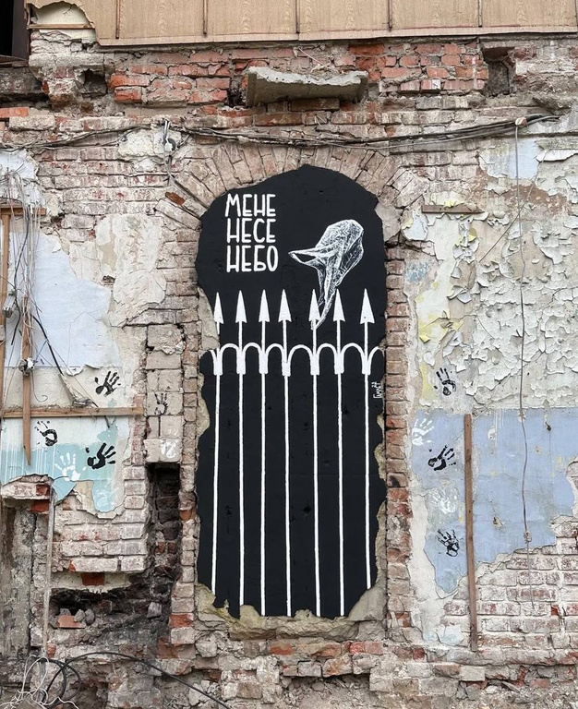
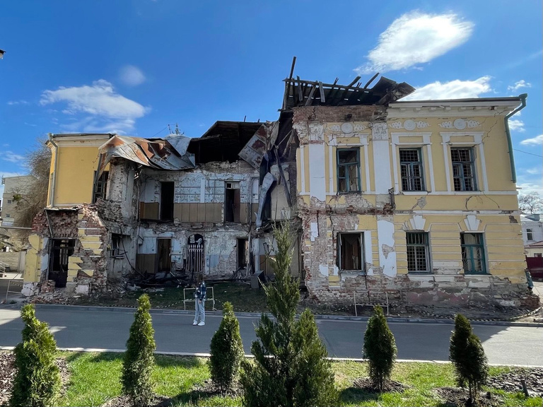
2
Вул. Полтавський Шлях, 13
Торгівельну площу почали називати Павловською, через торгівельний дім Семена та Акіма Павлових. Таку офіційну назва площа здобула у 2012 році.
У 2021 році було реконструйовано сквер біля будівлі, і нині тут - «Сквер мислителів».
Проектував дім один з найкращих архітекторів тогочасного Харкова - Андрій Тон.
Упродовж всієї історії, в будинку розташовувались два готеля, а також Харківський штаб Частин особливого призначення, які боролись з антибільшовицькими виступами населення.
6 липня 2022 року будівля була зруйнована ракетним ударом російських військ.
Гамлет Зіньківський намалював тут свій малюнок «Мене несе небо» 11 серпня 2023 року.

Slide 6

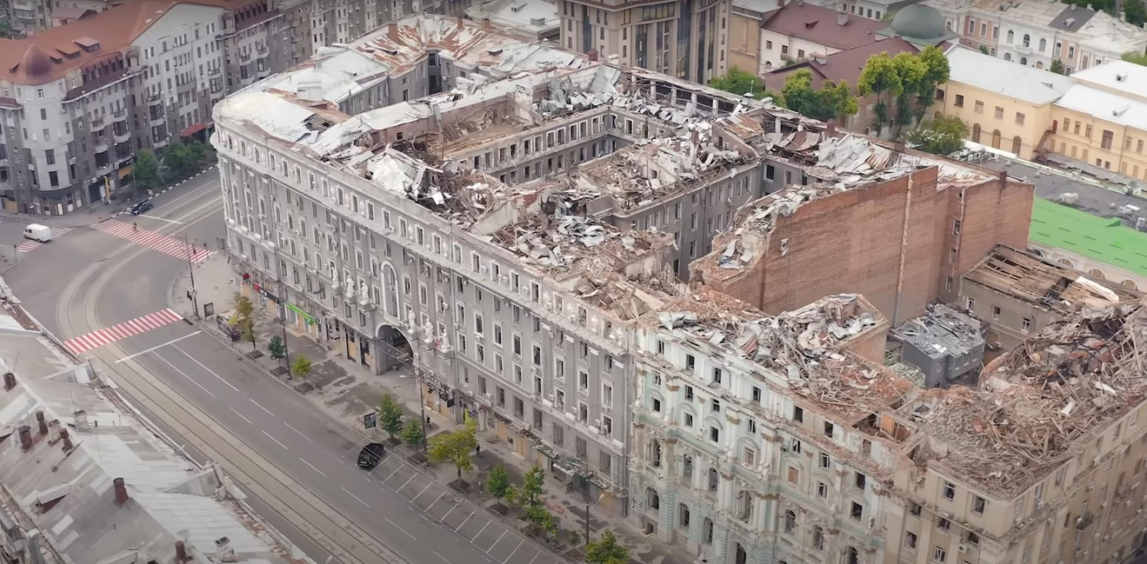
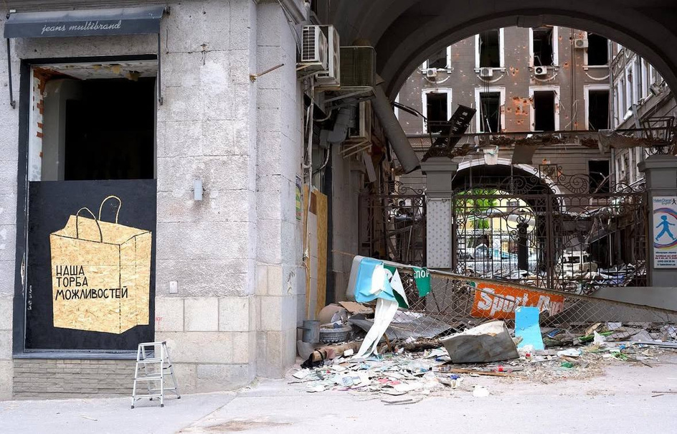
3
Вул. Майдан Конституції, 1
Палац праці побудували 1916 року.
Архітектором будівлі став Іполіт Претро.
Після захоплення влади в Україні більшовиками, у будинку була Всеукраїнська Рада профспілок та Народний комісаріат праці, після чого виникла сучасна назва цього будинку — Палац праці.
Сталінські репресії не оминули архітектора Іполіта Претро — у 1937 році його розстріляла радянська влада.
Палац був пошкоджений російським обстрілом 2 березня 2022 року.
«Наша торба можливостей» Гамлета Зінківського з’явилася тут 15 травня 2022 року.

Slide 7
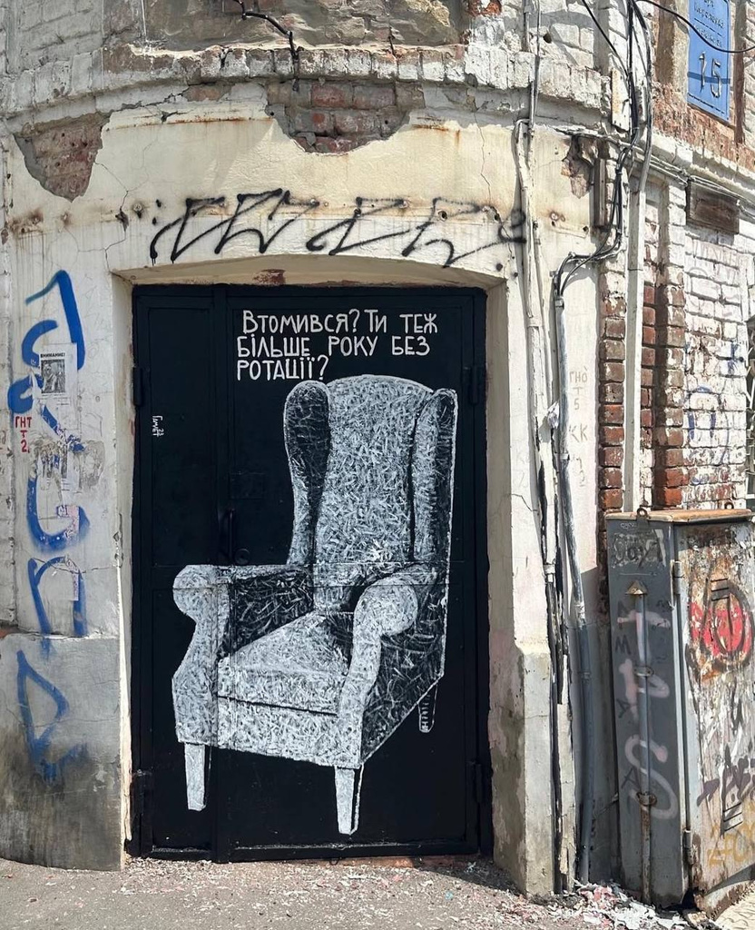
4
Вул. Миколаївська, 15
Миколаївська вулиця є однією з найстаріших вулиці Харкова.
У різні часи вулиця мала назву Нікольська, Короленка та Миколаївська.
На початку XX століття поруч знаходилась Миколаївська церква.
На вулиці розташовувались Харківський колегіум, головний фасад бібліотеки Короленка.
26 січня 2024 року вулиці була повернута історична назва Миколаївська.
Малюнок митця був створений тут 21 червня 2023 року.

Slide 8

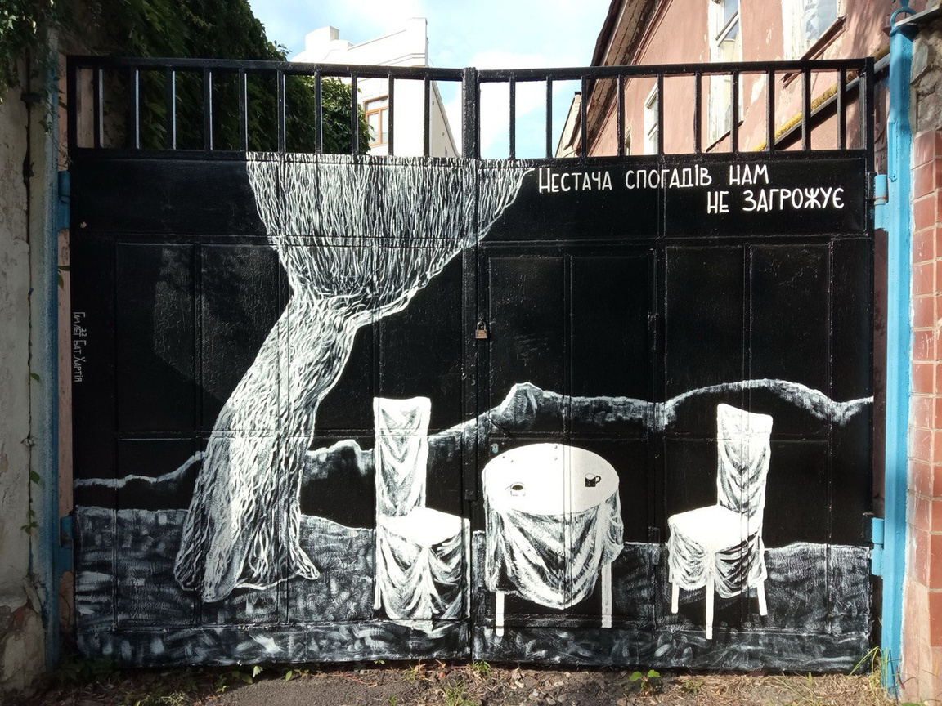
5
Вул. Громадянська
До 1922 року нині вулиця Громадянська мала назву Міщанська, та розташована вона біля річки Лопань в історичному центрі міста.
На вулиці в різні часи діяли мануфактурні виробництва, школа, та перша Харківська синагога.
У 1902 році біля набережної звели будівлю Малого театру за проєктом Юлія Цауне.
Свій малюнок Гамлет розмістив тут 23 липня 2022 року.

Slide 9
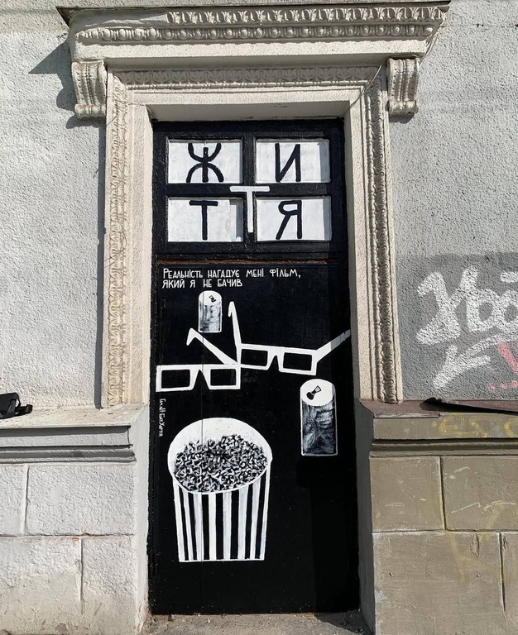
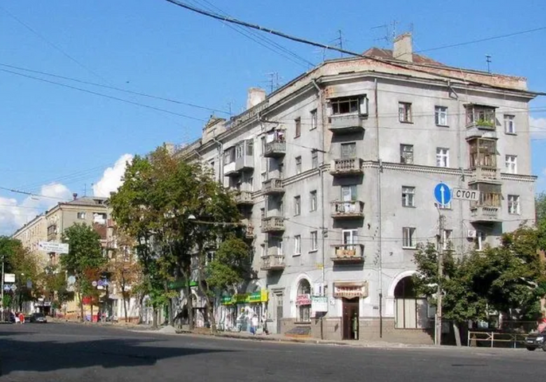
6
Вул. Григорія Сковороди, 26
Вулиця Григорія Сковороди з’явилася на карті на початку XIX століття.
Вулиця мала назву Німецька через німецькі колонії, які там розташовувалися.
Будинок, який на фото, звели у 1913 році
на місці кірхи.
Гамлет Зіньківській створив тут свій малюнок «Життя» 1 листопада 2023 року.

Slide 10
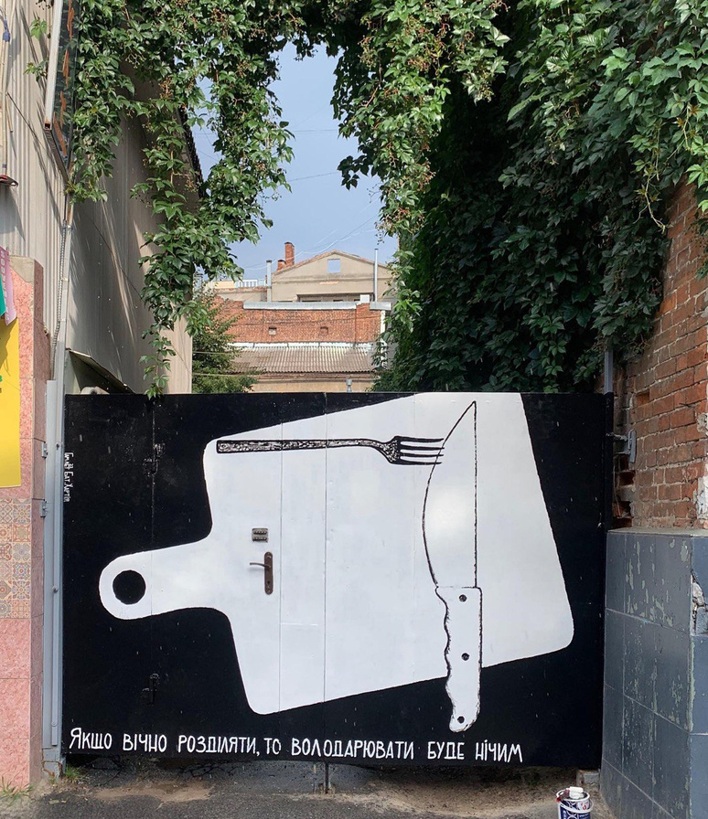
7
Вул. Римарська, 16
Вулиця Римарська - одна з найстаріших вулиць Харкова, історія якої сягає XVII століття.
Вважається, що назва вулиці походить від ремісників.
Спочатку вулиця була відома як вулиця Сушкова.
На початку XX століття поруч знаходилась Миколаївська церква.
На вулиці розташовувалися жіноча гімназія та Комерційний клуб.
Малюнок був створений митцем 11 серпня 2022 року.

Slide 11
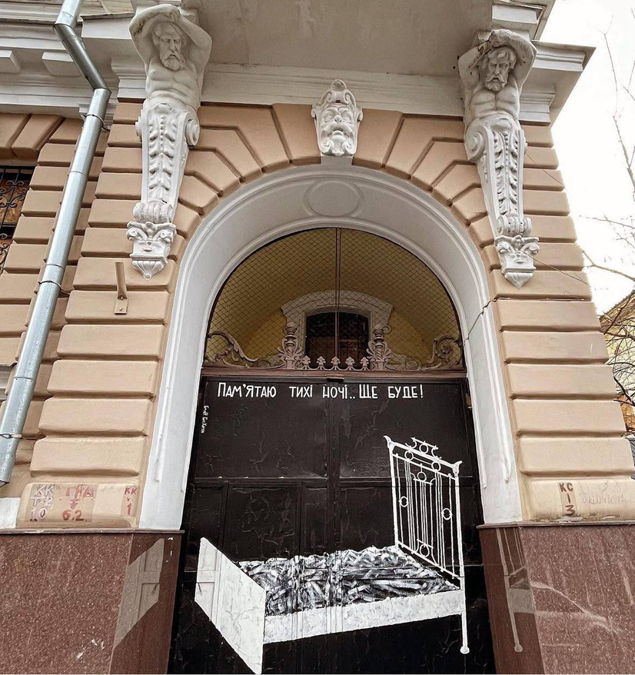
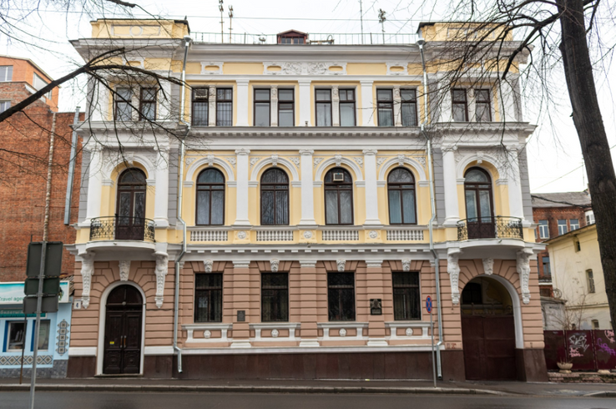
8
Вул. Скрипника, 4а
Архітектор цієї будівлі, точна дата побудови та перший власник будівлі – досі не відомі.
Спочатку вулиця Скрипника носила назву Сердюківського провулку, потім мала ім'я Народної освіти.
З 1962 р. отримала ім'я Миколи Скрипника.
Робота митця «Пам’ятаю тихі ночі» з’явилась тут 3 серпня 2022 року.

Slide 12
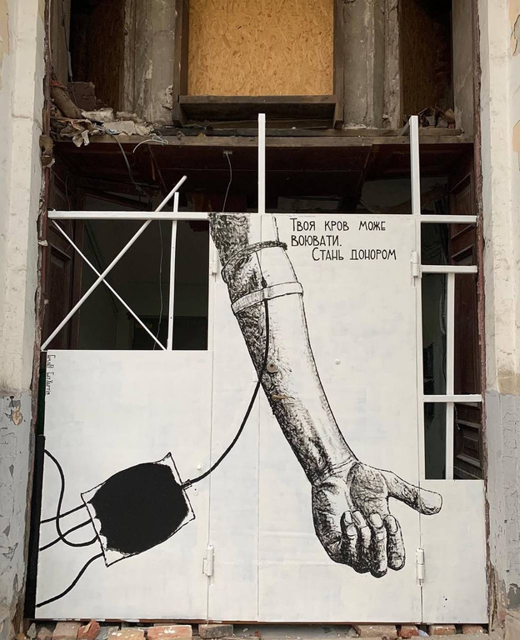
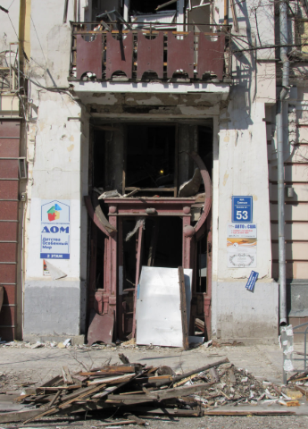
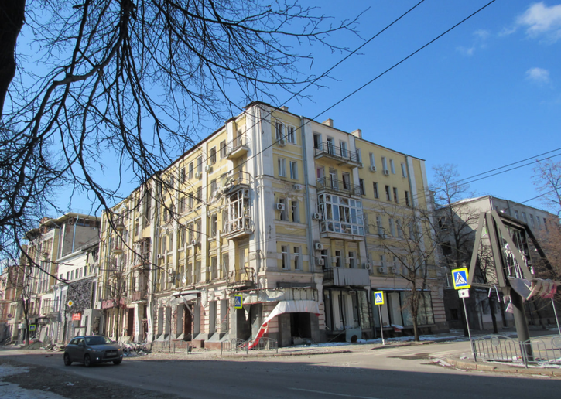
9
Вул. Сумська, 53
Цей житловий будинок у центрі міста був побудований у 1903 році.
У 20-х роках ХХ століття у будівлі було надбудовано 3 поверхи з однієї сторони й 2 поверхи з іншої.
Архітектор цієї будівлі невідомий досі.
В результаті російського обстрілу 1 березня 2022 році будинок було сильно пошкоджено.
Митець розмістив свій малюнок тут 18 серпня 2022 року.

Slide 13
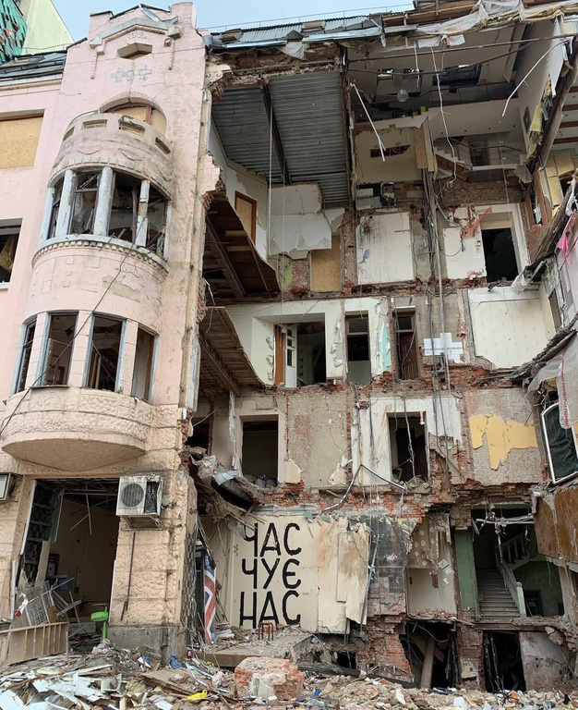
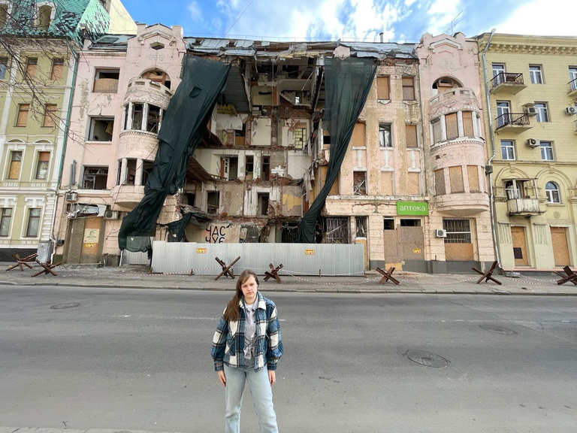
10
Вул. Свободи, 6
Прибутковий будинок Масловського спорудили у 1911 році.
Її власник, Іван Масловський був на той момент колишнім військовим.
14 березня 2022 року будівля була зруйнована ракетним ударом російських військ.
Малюнок глибокого змісту «Час чує нас» з’явився тут вже 18 травня 2022 року.

Slide 14

Результати та висновки
ЗА РЕЗУЛЬТАТАМИ ЗДІЙСНЕНОГО ДОСЛІДЖЕННЯ НАМ ВДАЛОСЯ РОЗКРИТИ ВАЖЛИВІСТЬ ТЕМИ СУЧАСНОГО МИСТЕЦТВА У ІСТОРІЇ МІСТА ТА РОЛЬ ЙОГО У ЗАКЛИКАХ ДО ВСЬОГО СУСПІЛЬСТВА. ТАКОЖ, МИ СПРОБУВАЛИ ДОВЕСТИ ВАЖЛИВІСТЬ ВИВЧЕННЯ ІСТОРІЇ НЕ ТІЛЬКИ ОКРЕМОЇ АРХІТЕКТУРНОЇ СПАДЩИНИ, А Й САМЕ ВУЛИЦЬ МІСТА В ЦІЛОМУ.
ВИВЧАЮЧИ ІСТОРІЮ СВОГО МІСТА, ВАЖЛИВО ЗВЕРТАТИ УВАГУ НЕ ЛИШЕ НА АРХІТЕКТУРНІ ПАМ’ЯТКИ, А Й НА ІСТОРІЮ ВУЛИЦЬ, АДЖЕ САМЕ ВОНИ МОЖУТЬ РОЗПОВІСТИ ПРО ЖИТТЯ, ПОБУТ І ЦІННОСТІ МЕШКАНЦІВ МИНУЛОГО. КОЖНА НАЗВА ЧИ БУДІВЛЯ МАЮТЬ СВОЮ УНІКАЛЬНУ ІСТОРІЮ, ЩО ФОРМУЄ ЗАГАЛЬНУ КАРТИНУ МІСЬКОГО ЖИТТЯ.
ОКРЕМУ РОЛЬ ВІДІГРАЄ СУЧАСНЕ МИСТЕЦТВО, ЗОКРЕМА СТРІТ-АРТ, ЩО ВІДОБРАЖАЄ НАСТРІЙ, ПЕРЕЖИВАННЯ ТА СВІТОГЛЯД ХАРКІВ’ЯН СЬОГОДНІ. ТАК ТВОРИТЬСЯ НОВА ІСТОРІЯ — ЖИВА, ЩИРА Й ЗНАЧУЩА ДЛЯ ПРИЙДЕШНІХ ПОКОЛІНЬ.
ПЕРСПЕКТИВИ ПОДАЛЬШОЇ РОБОТИ ПОЛЯГАЮТЬ В ПОШИРЕННІ МАРШРУТУ СЕРЕД МОЛОДІ УКРАЇНИ, З МЕТОЮ ЗАОХОЧЕННЯ ДО ВИВЧЕННЯ ІСТОРІЇ ТА ПОПУЛЯРИЗАЦІЇ МИСТЕЦТВА, ЯК ЕЛЕМЕНТУ СУЧАСНОЇ ІСТОРІЇ.

Slide 15
Список використаних джерел
  Корольова А. Який вигляд мав старий Харків: архівні фото вулиці Полтавський Шлях / А. Корольова //Харків нове життя - https://harkiv.novyny.live/kak-vygliadel-staryi-kharkov-arkhivnye-foto-ulitsy-poltavskii-shliakh-32493.html
  Пономаренко І. Садиба Єгора Павлова / І. Пономаренко // Moniacs. - https://moniacs.kh.ua/uk/sadiba-yegora-pavlova/
  Сумська: історія головної вулиці в місті // Kharliv future. - https://kharkov-future.com.ua/uk/articles-sumska-istoriya-golovnoyi-vulyczi-u-misti-harkiv
  Пономаренко І. Палац праці / І. Пономаренко // Moniacs. - https://moniacs.kh.ua/uk/palats-pratsi/
  Палац праці // Ukrainian Institute. - https://ui.org.ua/postcard/palacz-praczi/
  Дикань Ф. Римарська: престижна вулиця старого міста. Але до чого тут римарі? / Ф. Дикань // Накипіло. - https://radio.nakypilo.ua/podcast/rymarska-prestyzhna-vulyczya-starogo-mista-ale-do-chogo-tut-rymari/
  Будинок з відомими дверима // Харківська мапа. - https://khuamap.netlify.app/articles/0155?utm_source.com
  Пономаренко І. Прибутковий будинок Масловського // Харків що манить. https://moniacs.kh.ua/uk/pributkovij-budinok-maslovskogo-na-vul-svobodi-8/
  Пономаренко І. Знищена краса. Будинок з історією на вулиці Свободи в Харкові / І. Пономаренко // Слобідський край. https://www.slk.kh.ua/news/news/znisena-krasa-budinok-z-istorieu-na-vulici-svobodi-u-harkovi.html#google_vignette
  Пономаренко І. Гамлет Зіньківський – стрітарт у Харкові / І. Пономаренко // Харків, що манить. https://moniacs.kh.ua/uk/harkivskij-stritart-gamleta-zinkivskogo/
  Парамонов А. Вулиці Старого Харкова / А. Парамонов. Харків. – Фоліо. 2019. 321 с.
ДЯКУЮ ЗА УВАГУ!

